Slide 1
Муниципальное бюджетное дошкольное образовательное учреждение «Русскополянский детский сад №5»
Муниципальный конкурс
«Лето в фокусе»
Видео-презентация
«Мир малышей»
Воспитатель: Кравченко Ольга Николаевна
2020г

Slide 2
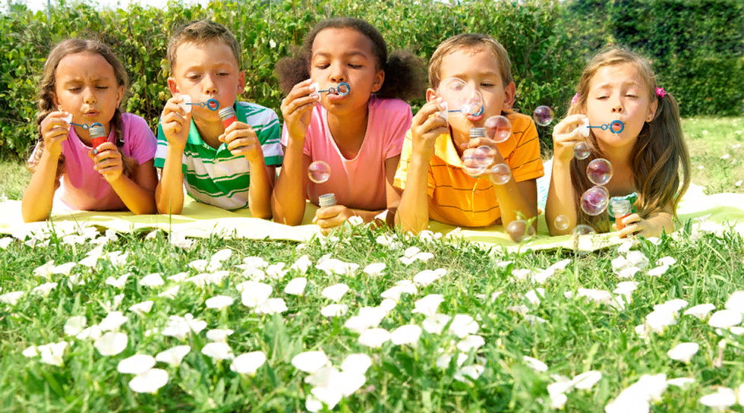
Лето – любимая пора в жизни каждого человека. Он чувствует себя отлично целый год, если хорошо отдохнул летом. У него сохраняется хорошее настроение, повышается иммунитет. Для детей дошкольного возраста летний отдых имеет огромное значение.
Педагогический коллектив нашего учреждения проводит летнюю оздоровительную кампанию таким образом, чтобы дети провели время весело и с пользой. Мы стараемся максимально использовать благоприятные для оздоровления и укрепления здоровья детей условия летнего времени. Во время длительного нахождения детей в дошкольном учреждении способствуем их приобщению к удивительному миру, чтобы они научились любить родной поселок, посещать его интересные места.

Slide 3
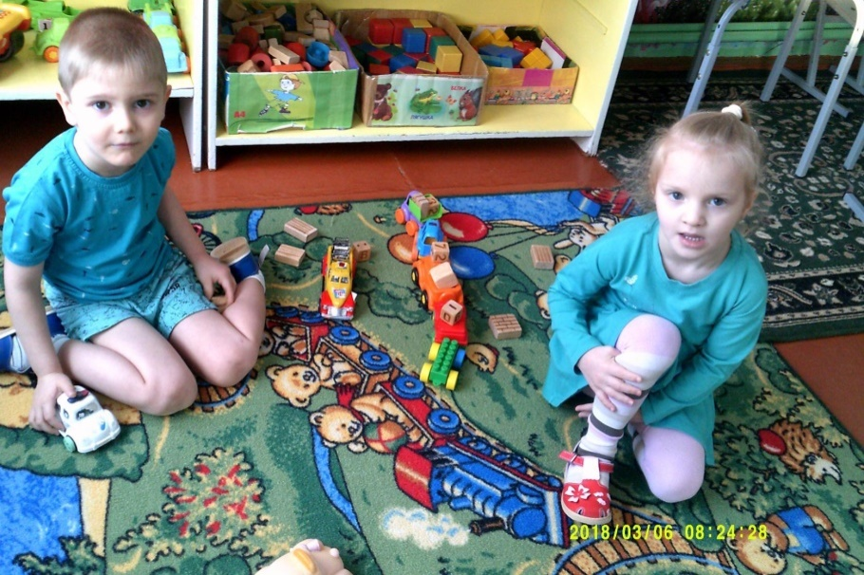
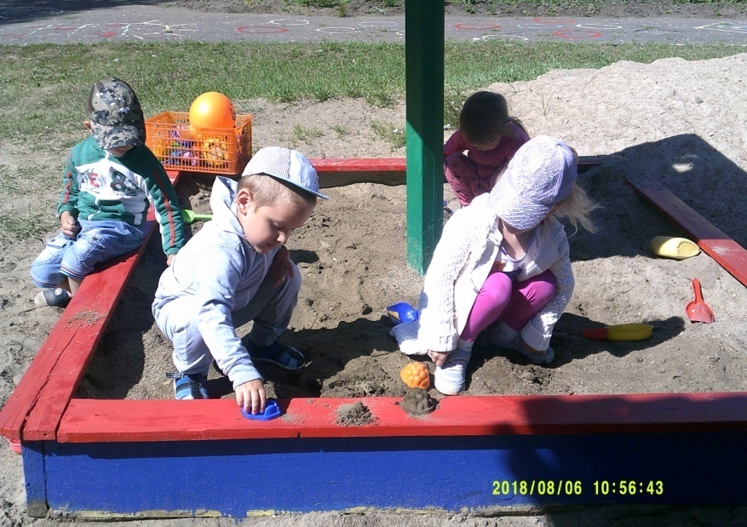
Поэтому наш детский сад ставит перед собой следующие задачи летней работы с детьми:
-развитие психоэмоциональной сферы ребенка за счет обеспечения эмоционально-положительного состояния ребенка и создания комфортных условий;
-оздоровление детского организма путем проведения общих и специальных закаливающих мероприятий, максимально используя летние условия;
-обеспечение всестороннего развития ребенка в формах свободной совместной деятельности воспитателя и детей и создании условий для разнообразной самостоятельной деятельности ребенка.

Slide 4
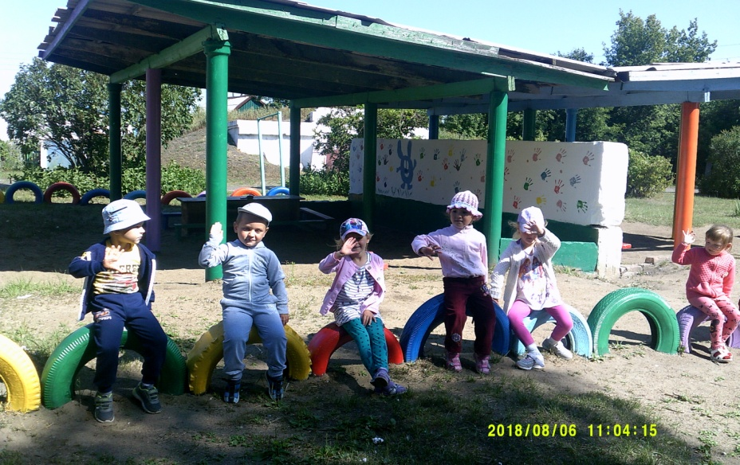
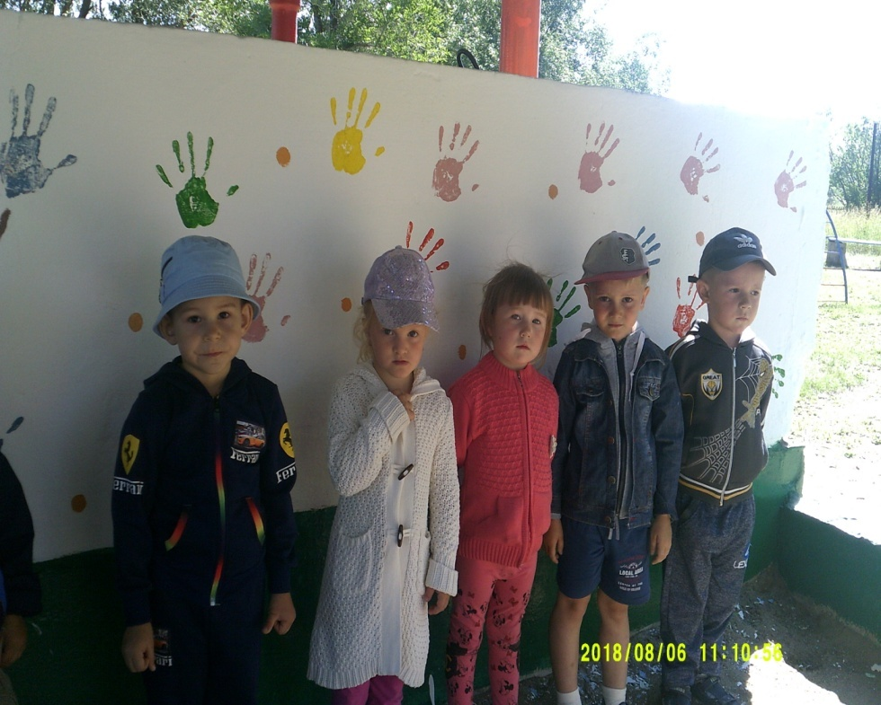
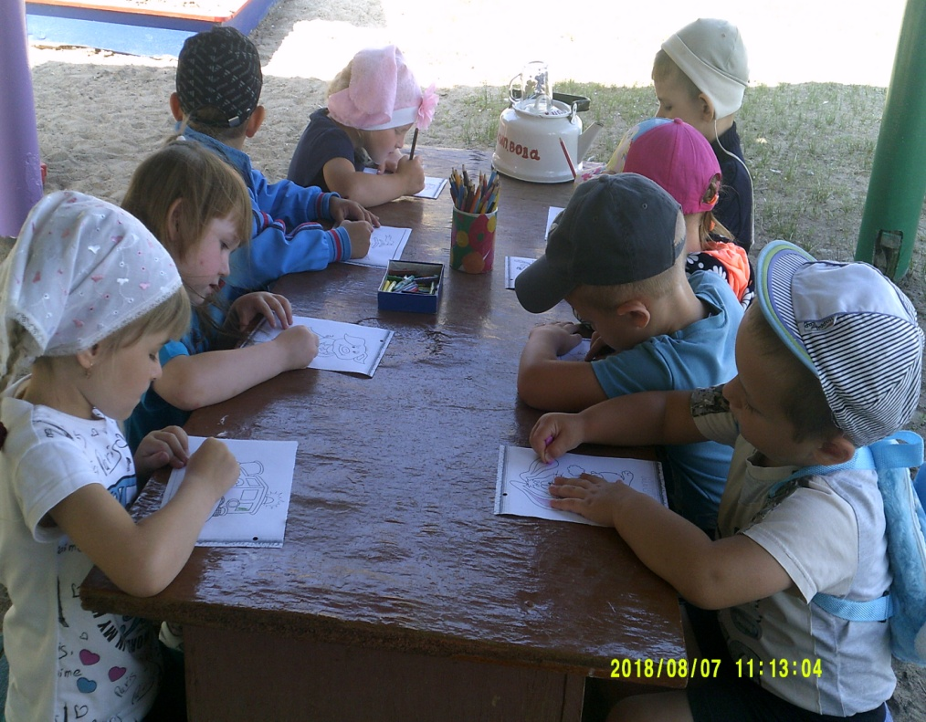

Slide 5
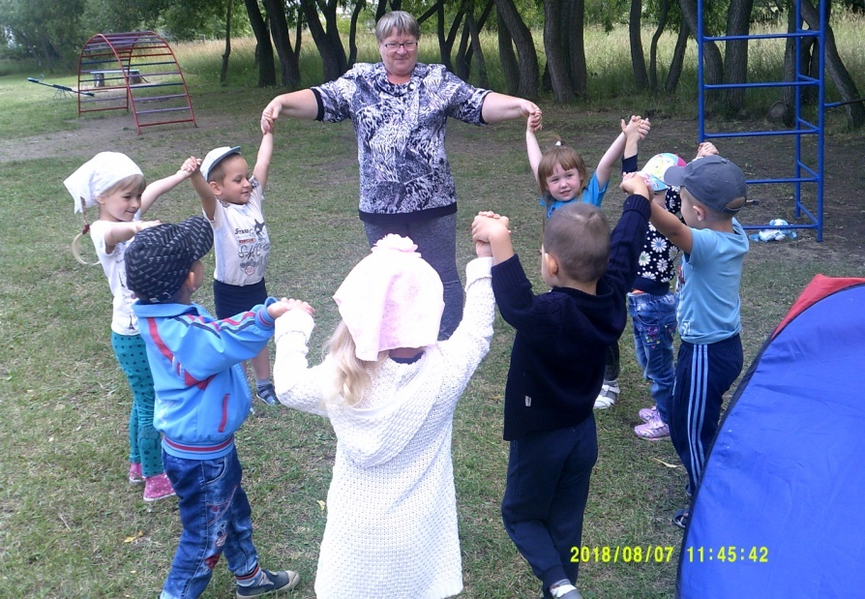
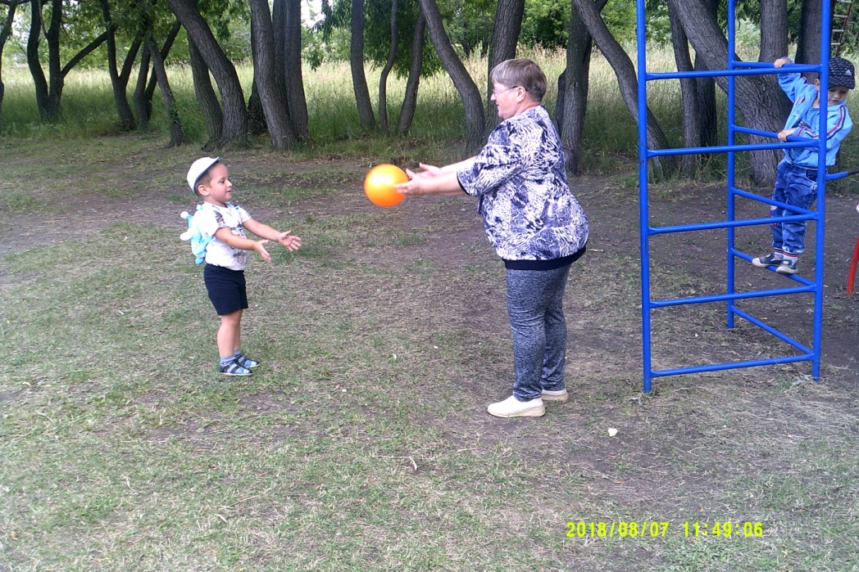
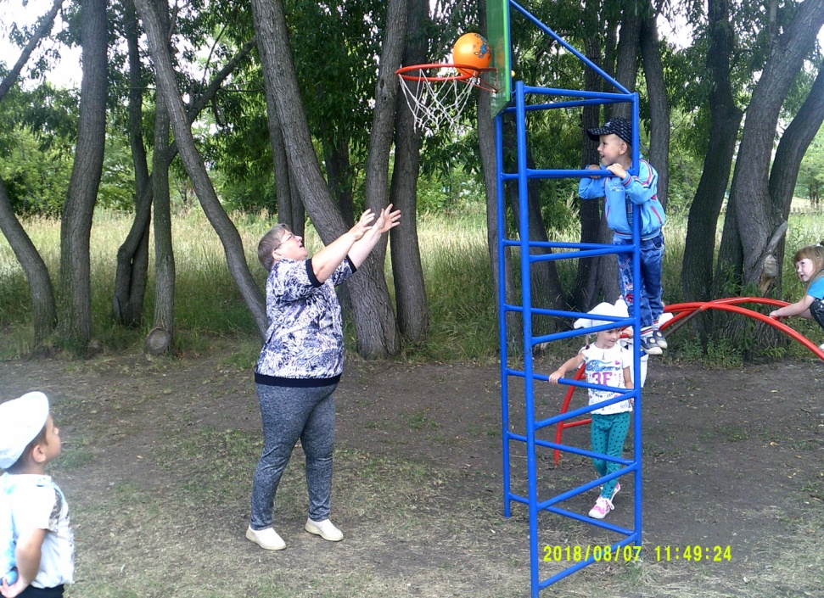

Slide 6
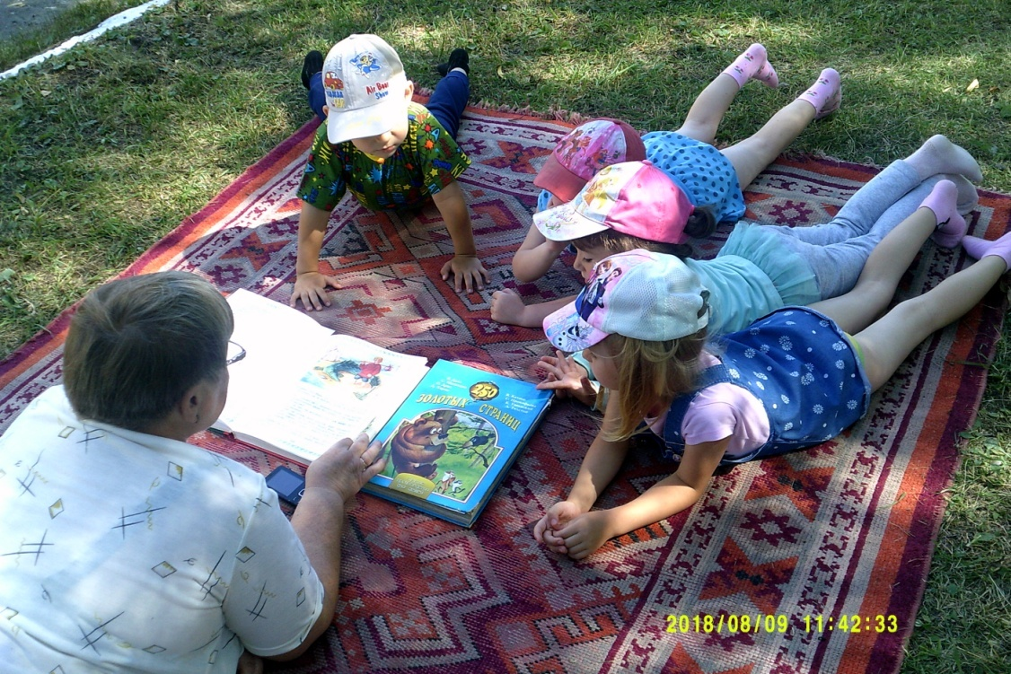

Slide 7
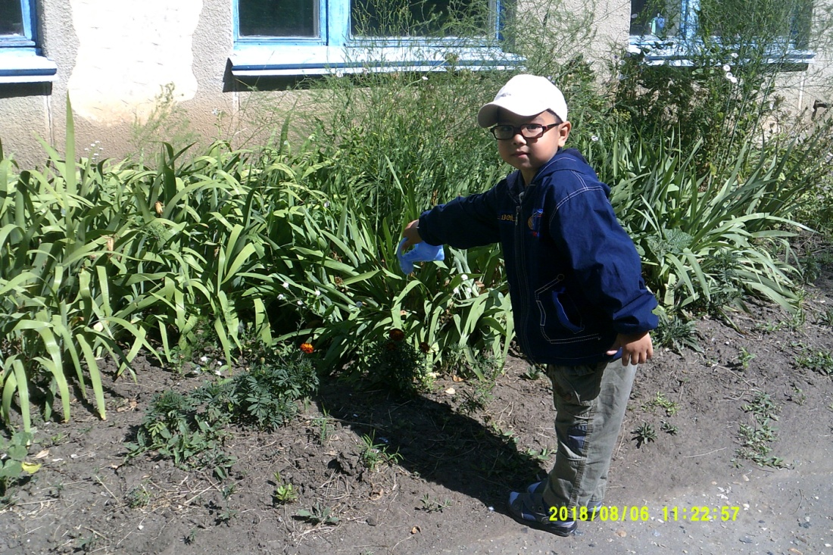

Slide 8
Я стараюсь организовать жизнь детей в нашем детском саду так, чтобы каждый день приносил ребятам что-то новое, был наполнен интересным содержанием, и воспоминания о летнем времени, играх, прогулках, праздниках и развлечениях.
В первый день лета было проведено мероприятие «Лето в Простоквашино», в котором участвовали все педагоги учреждения. Детям праздник запомнился надолго.

Slide 9
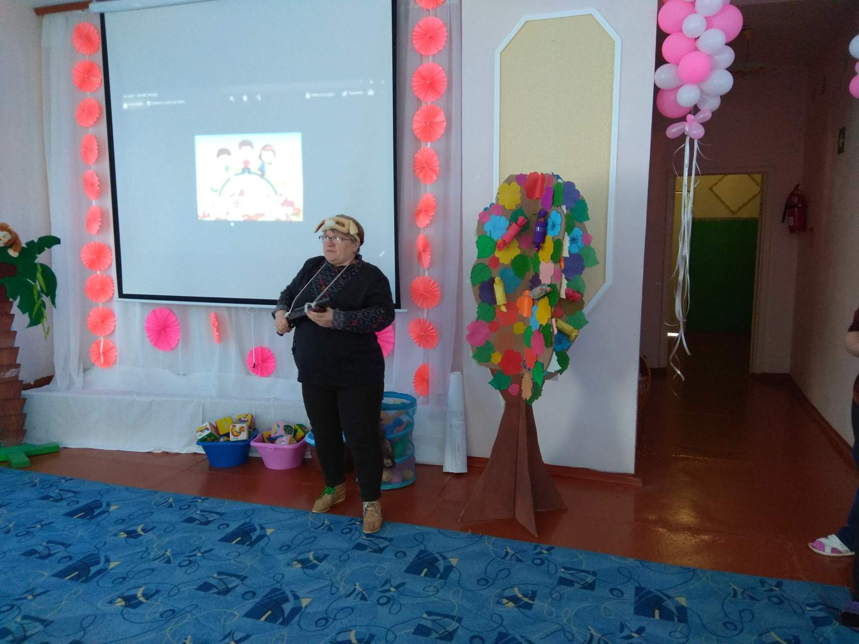
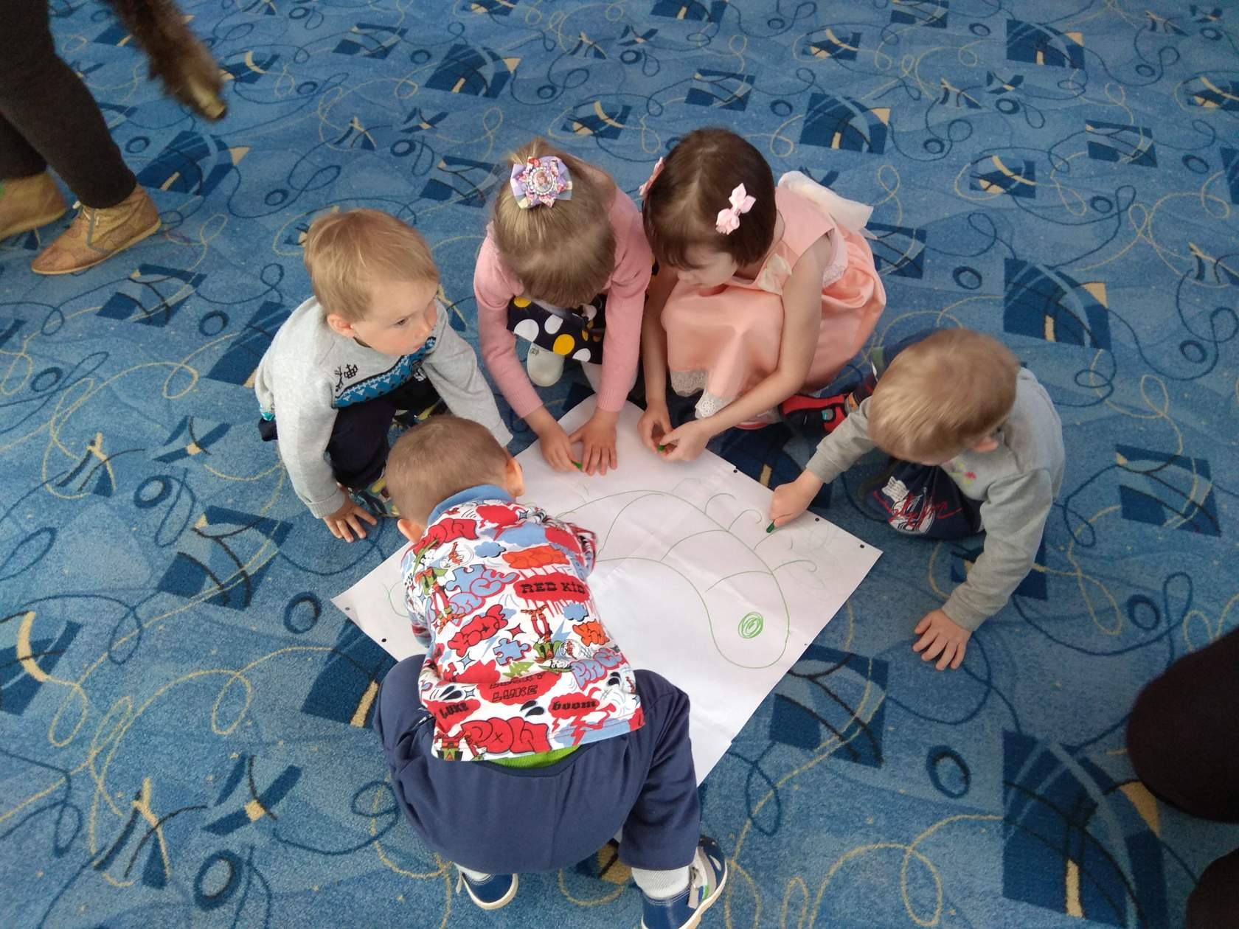
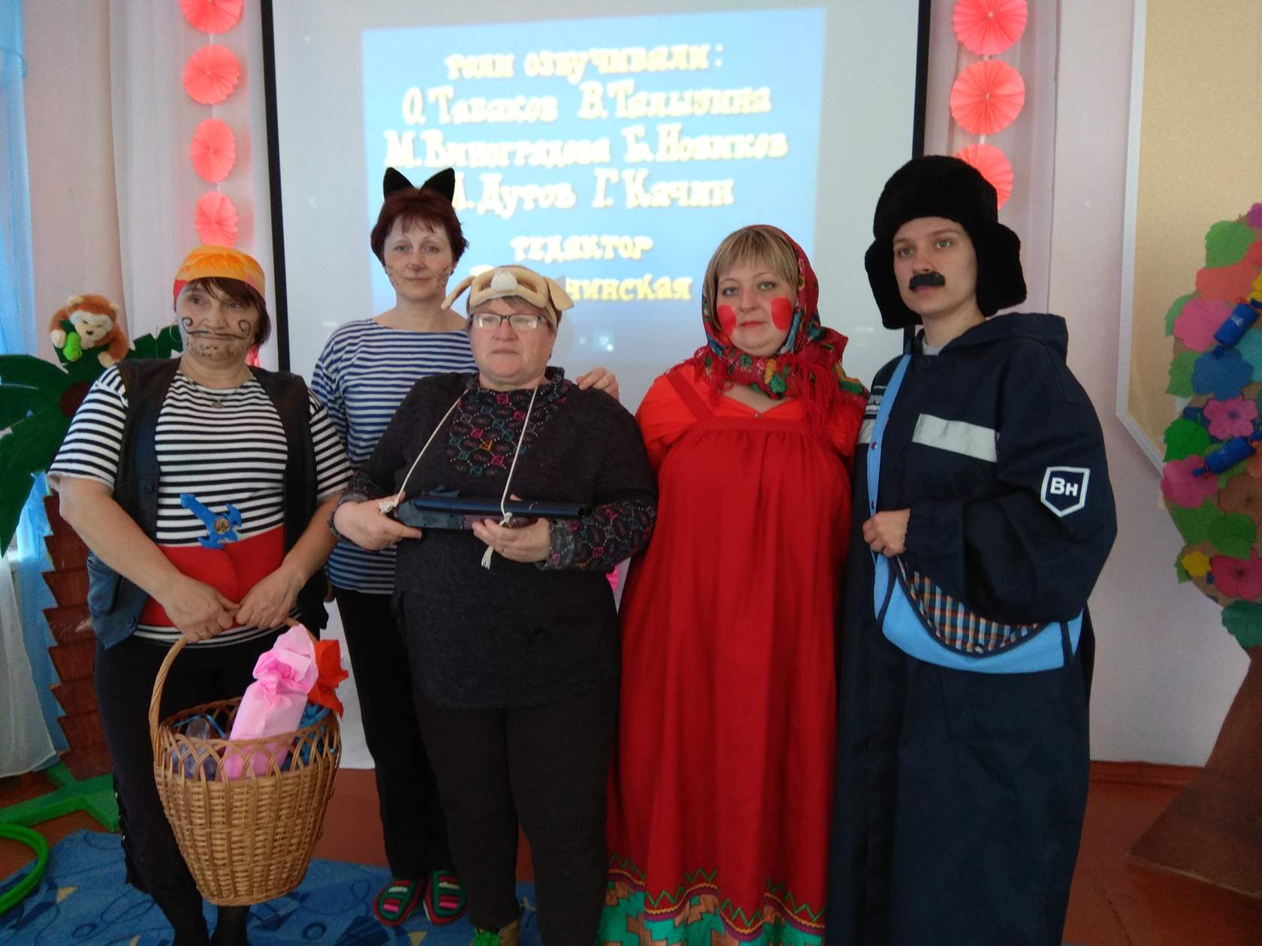

Slide 10
Летняя пора – это источник познавательного развития дошкольников. Одним из интересных и познавательных занятий с детьми являются коллективные экскурсии и посещения достопримечательностей Русской Поляны.

Slide 11
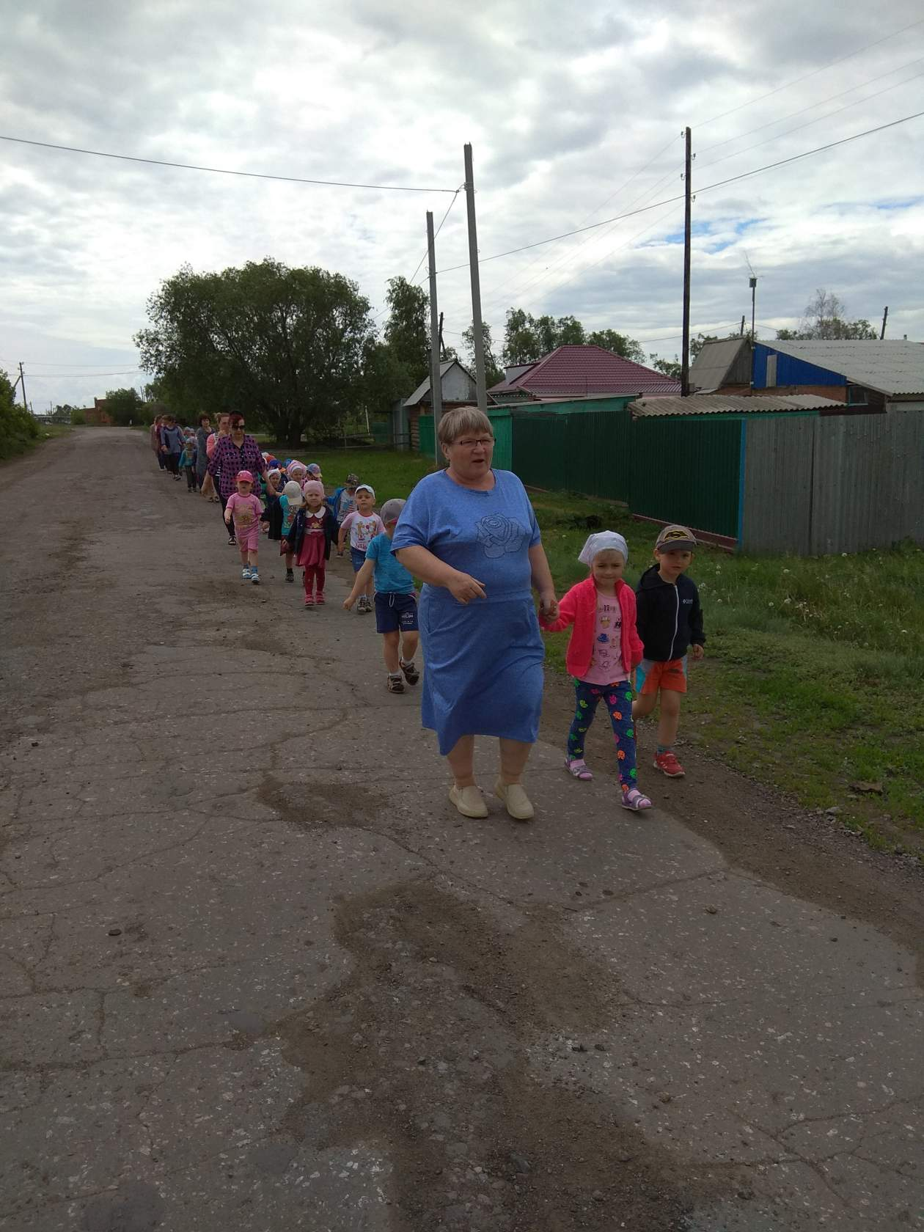
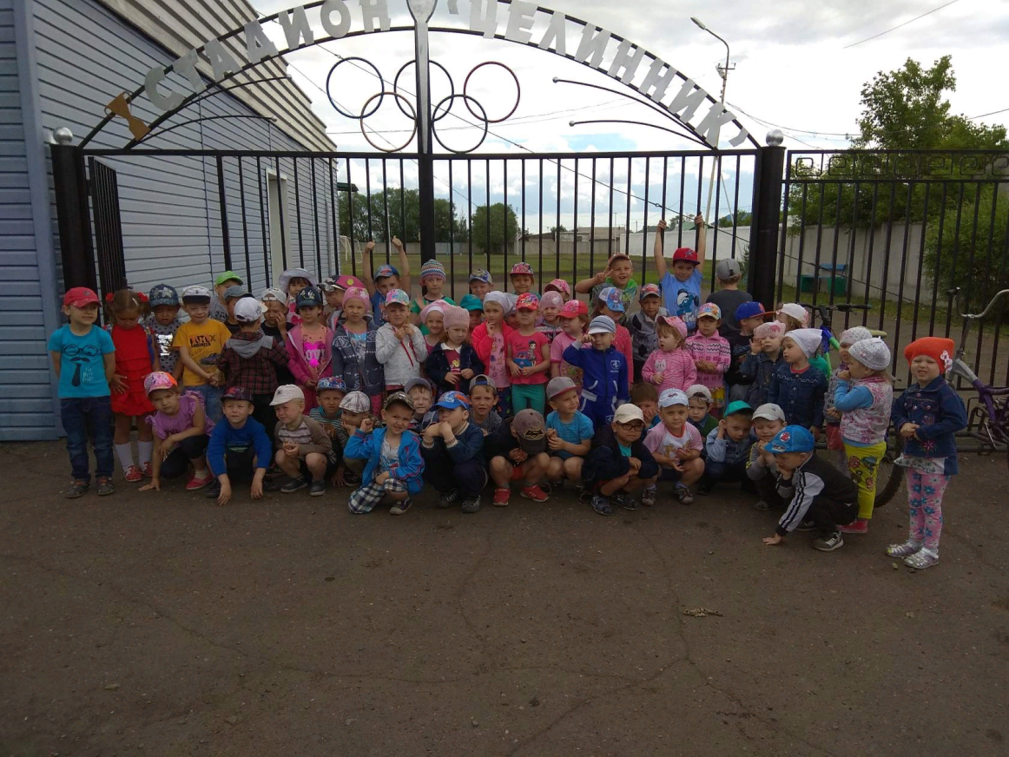
Экскурсия на стадион «Целинник»

Slide 12
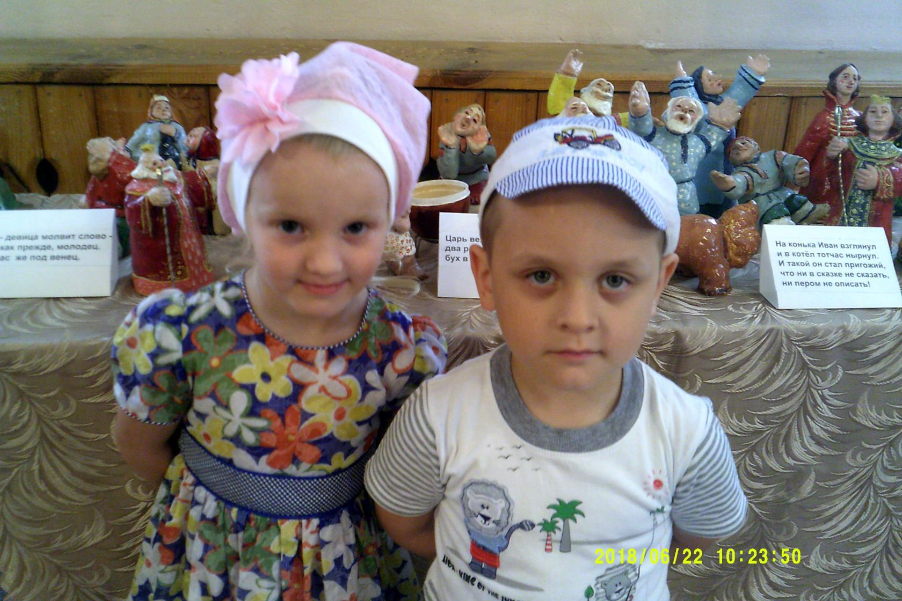
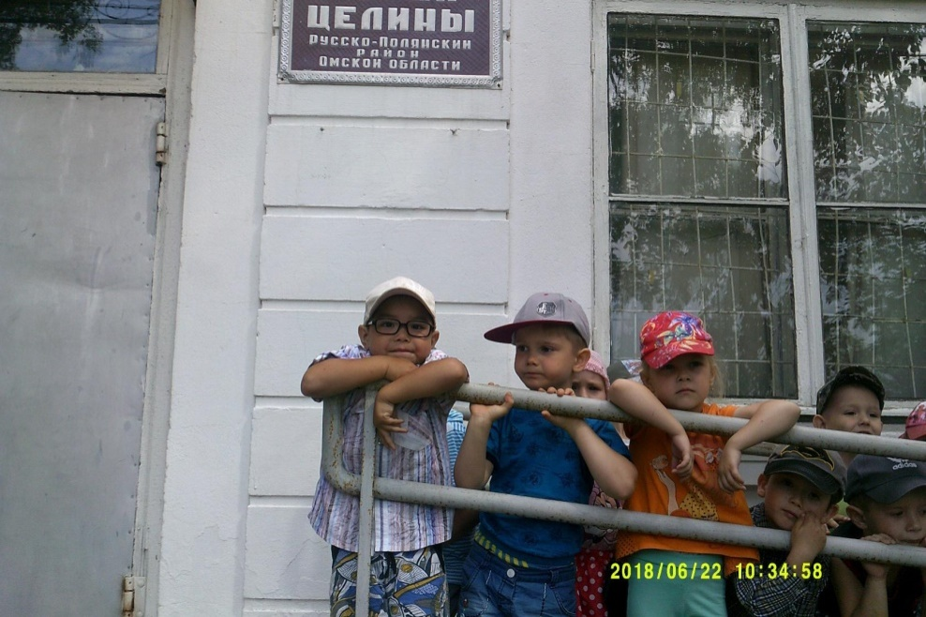
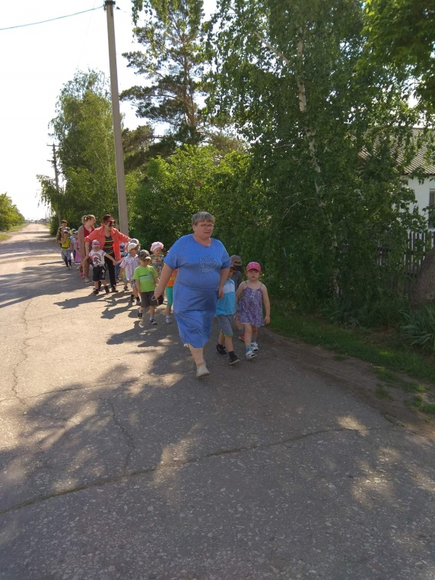
Поход в музей

Slide 13
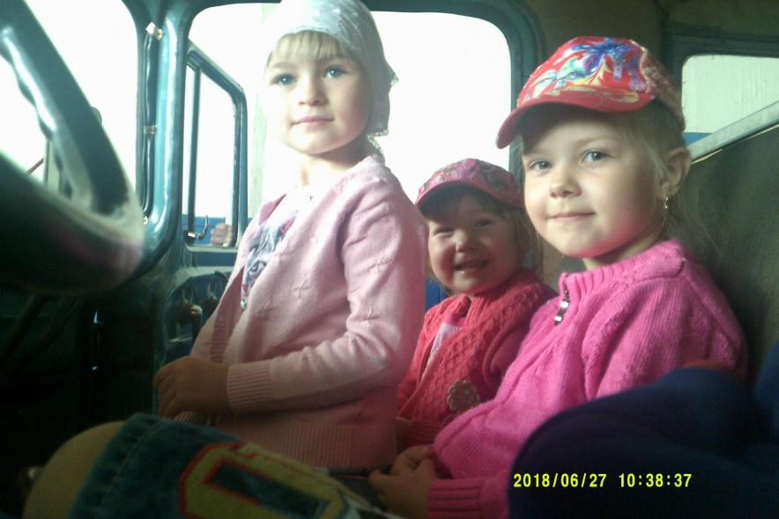
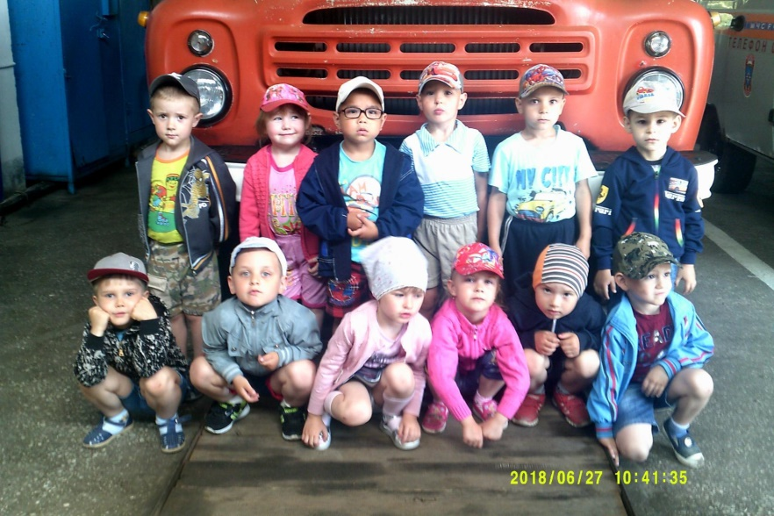
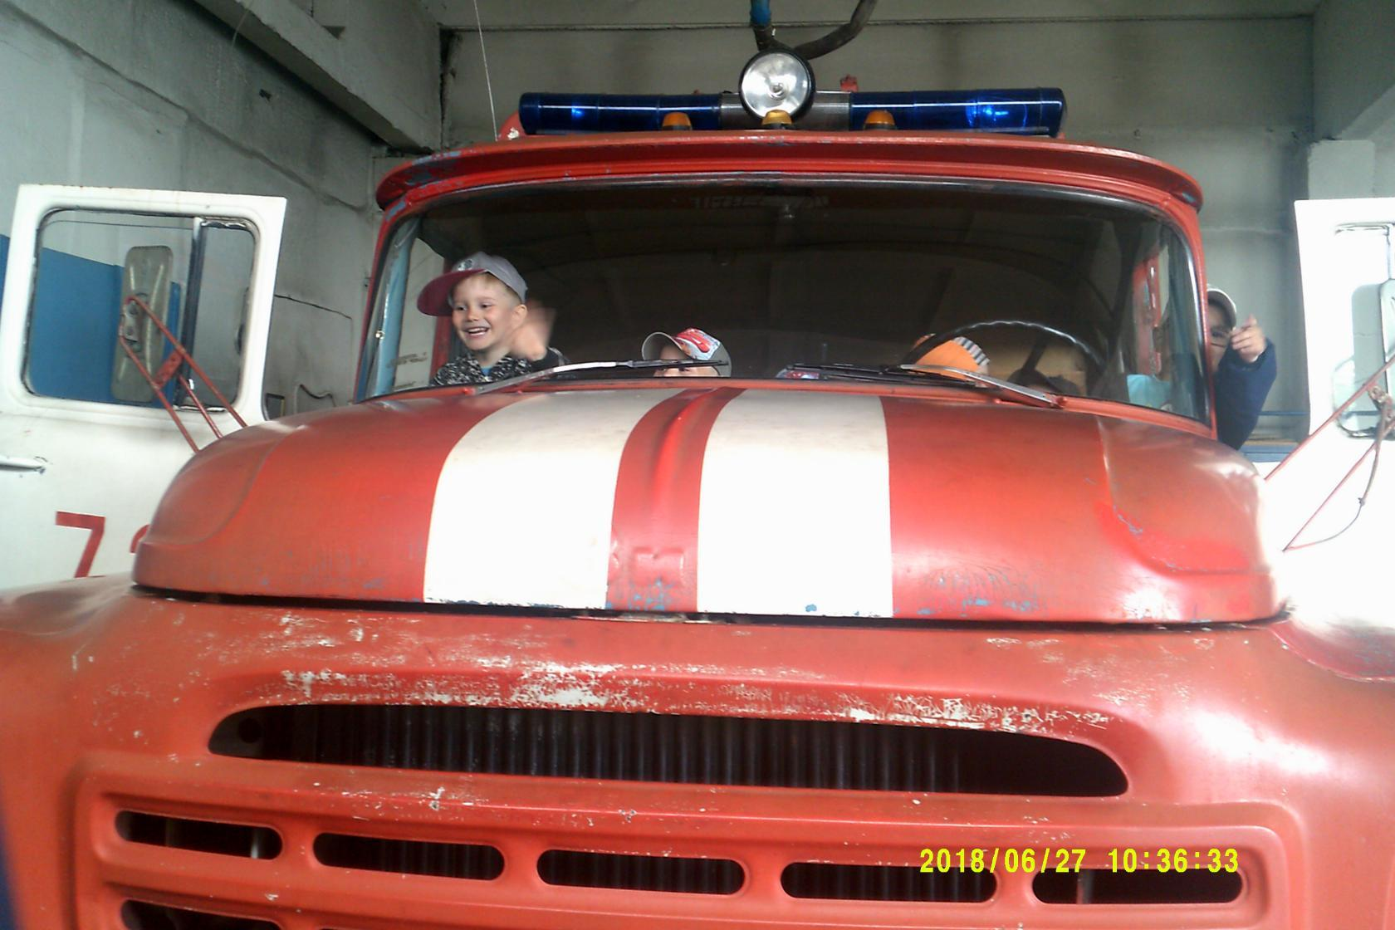
Посещение пожарной части

Slide 14
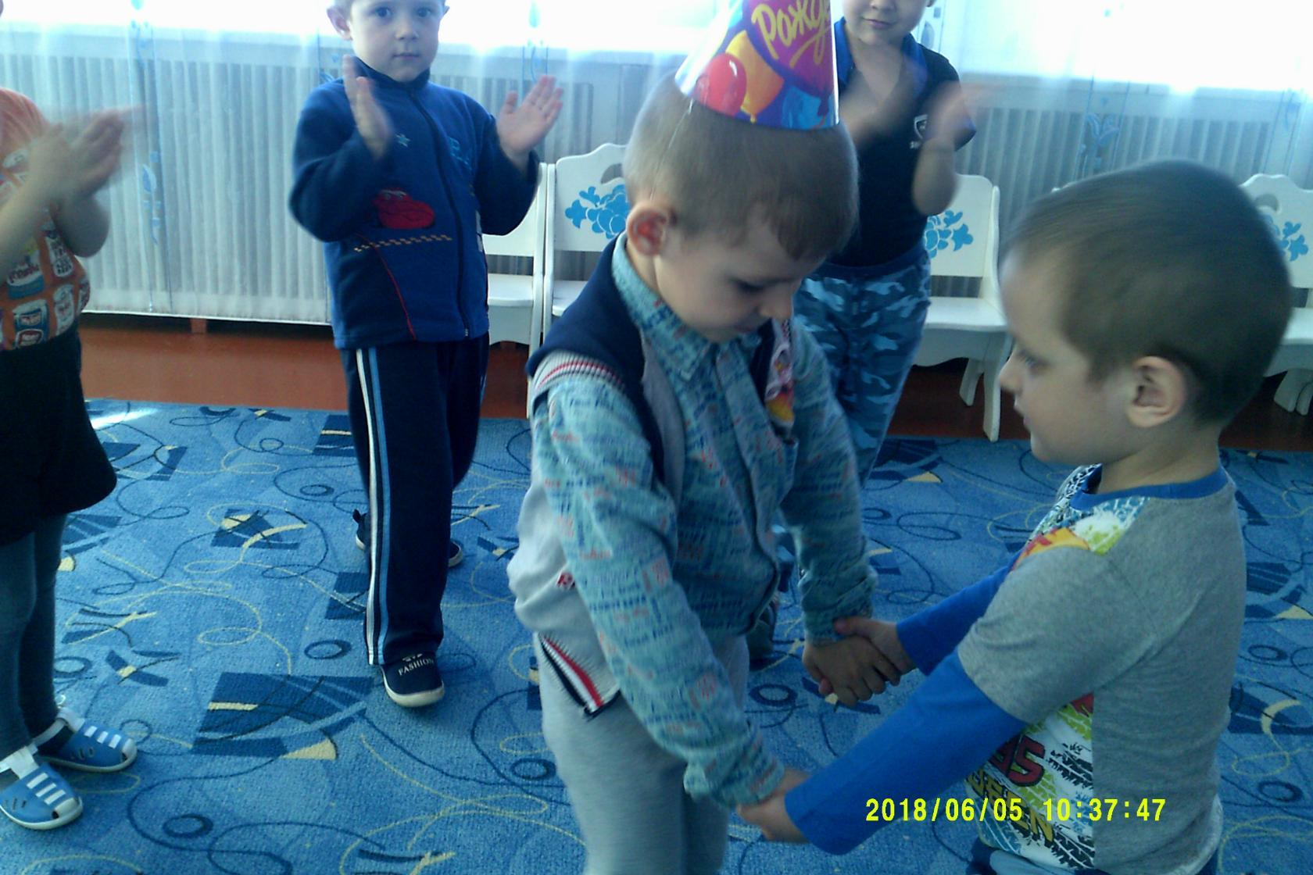
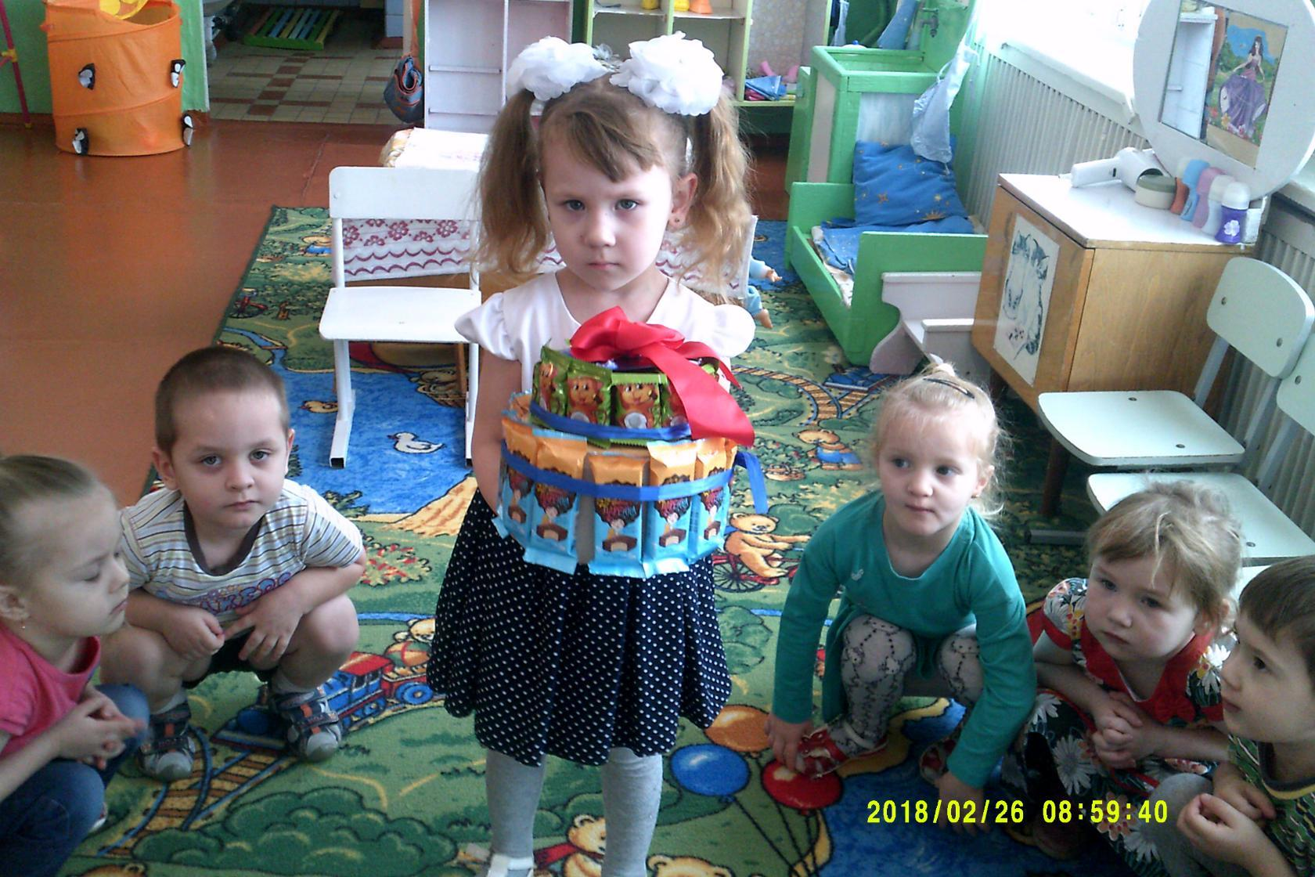
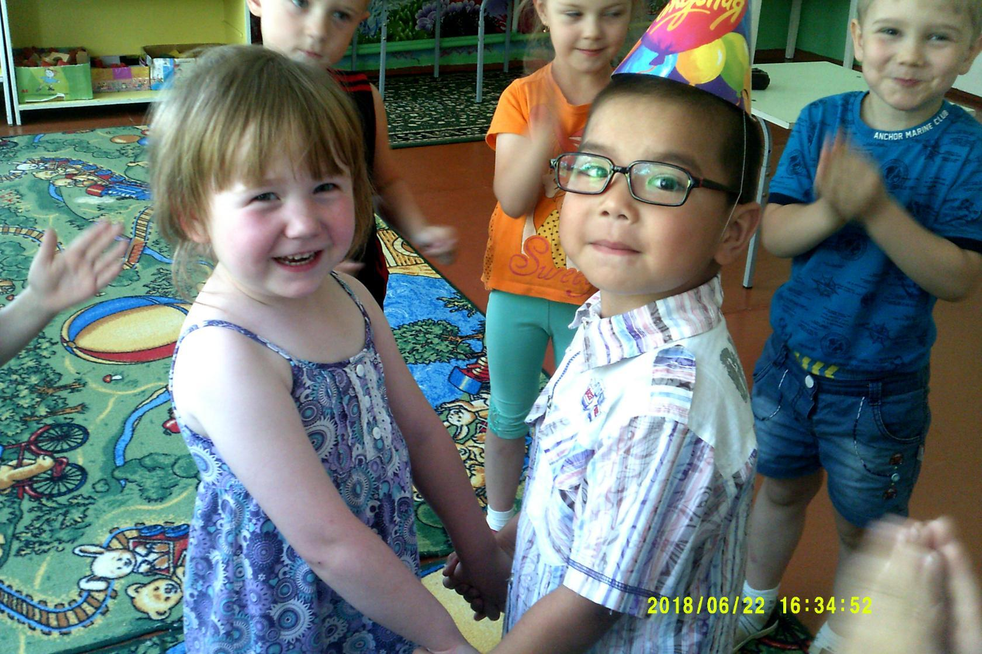
А также проводятся дни именинников

Slide 15
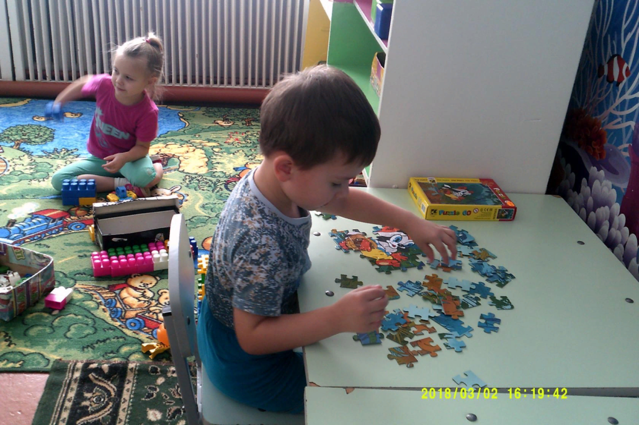
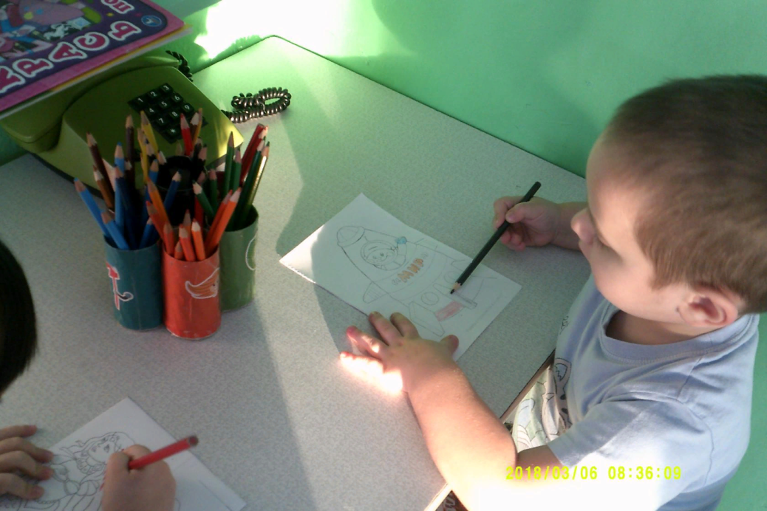
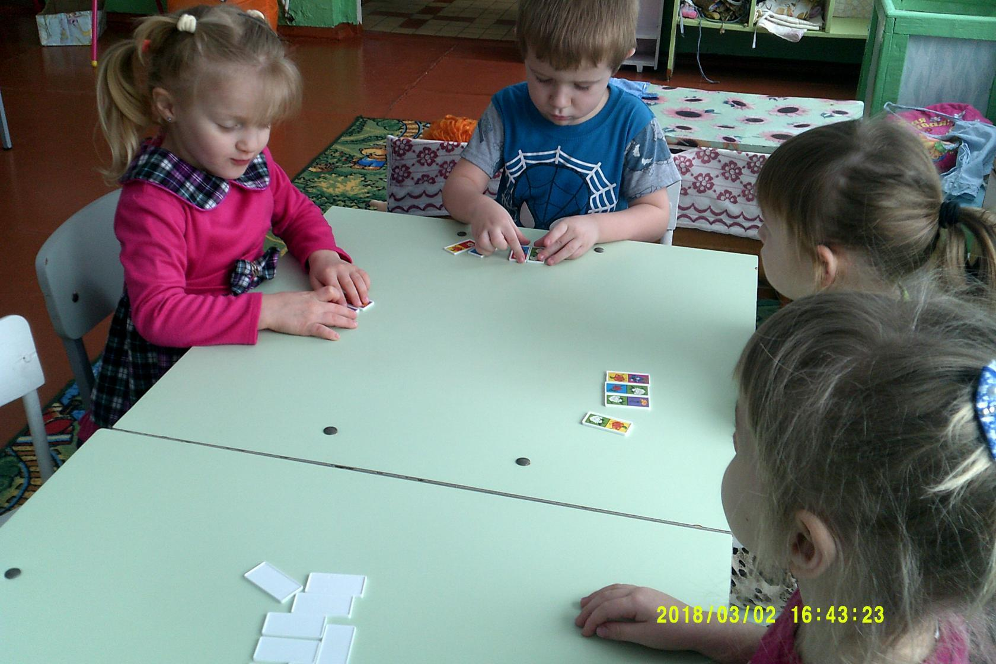
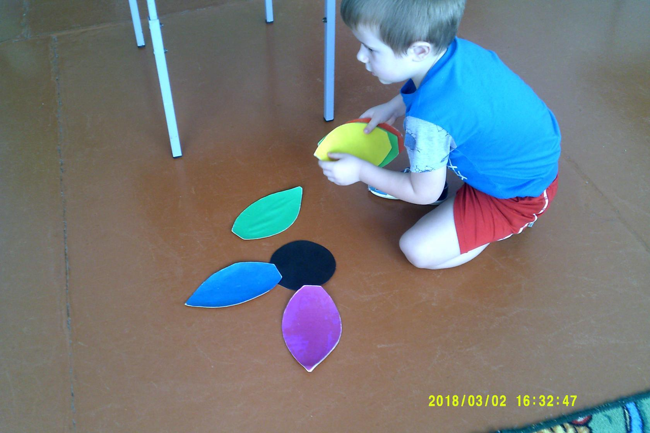
В непогоду дети находят себя занятия по интересам…

Slide 16
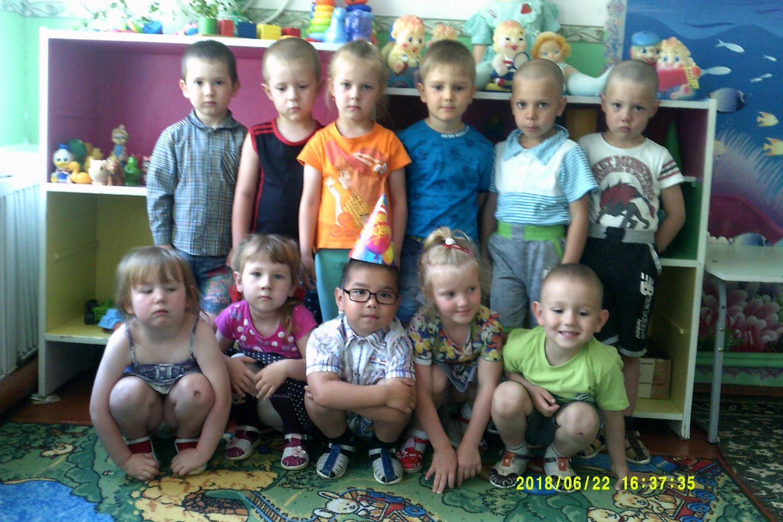
Я уверена в том, что лето, проведенное детьми в нашем детском саду будет для них незабываемым. Мне удается наполнить ребят яркими впечатлениями, открытиями, удовольствием, красотой и обеспечить необходимый уровень физического и психического развития детей за счет мероприятий развлекательного, познавательного и оздоровительного характера.

